Slide 1
AWD(攻防比赛)讲解

Slide 2
弱口令

Slide 3
权限提升简介
弱口令
SSH登录弱口令
Web后台管理员弱口令
数据库弱口令

Slide 4
一句话木马
Part 1

Slide 5
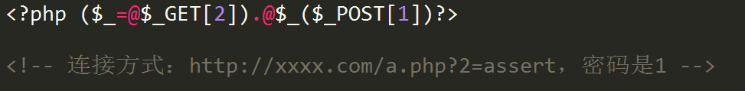
一句话木马

Slide 6
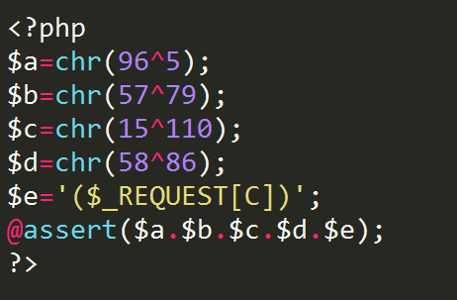
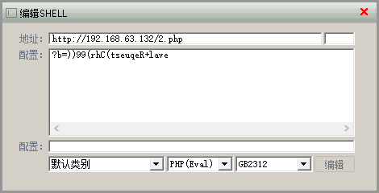
一句话木马

Slide 7
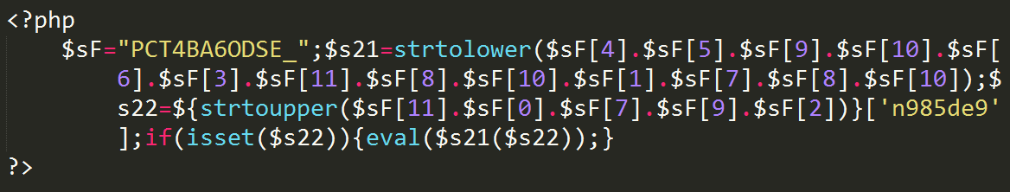
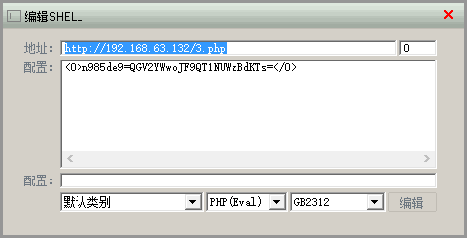
一句话木马
Notes:
QGV2YWwoJF9QT1NUWzBdKTs= 随意变。
菜刀配置填 <O>n985de9=QGV2YWwoJF9QT1NUWzBdKTs=</O> 连接密码:0（零）

Slide 8
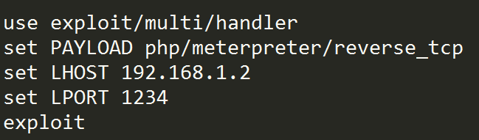
一句话木马
Notes:
使用msfvenom生成php木马

Slide 9
权限维持

Slide 10
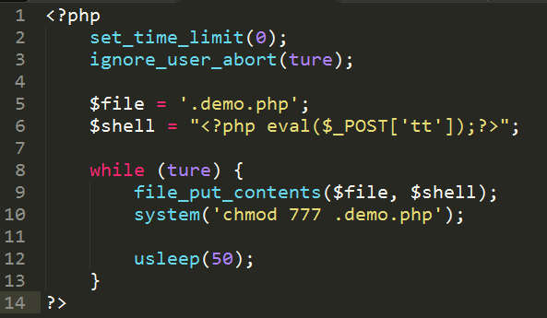
权限维持
Notes:
ignore_user_abort只是忽略用户关闭操作,如果设置为 true,则忽略与用户的断开,如果设置为 false,会导致脚本停止运行。ignore系列函数是想服务器远程发送执行命令,只要发送成功就会一直执行到停止,除非你重启服务器才能中断
set_time_limit — 设置脚本最大执行时间。如果设置为0（零），没有时间方面的限制。

Slide 11
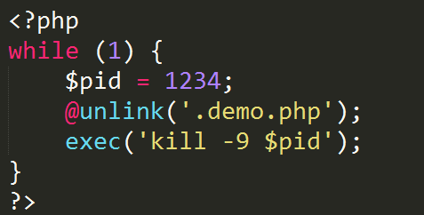
权限维持
Notes:
先查看进程，查看对应的pid，再执行即可。kill -9， 这个强大和危险的命令迫使进程在运行时突然终止，进程在结束后不能自我清理。危害是导致系统资源无法正常释放，一般不推荐使用，除非其他办法都无效。

Slide 12
日志记录
Part 1

Slide 13
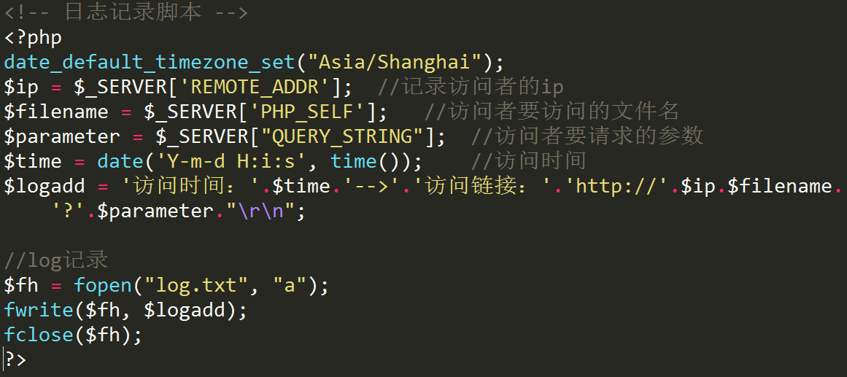
日志记录

